Slide 1








Fase Intensiva del
Consejo Técnico Escolar
Centros y Escuelas
Educación Básica

Slide 2

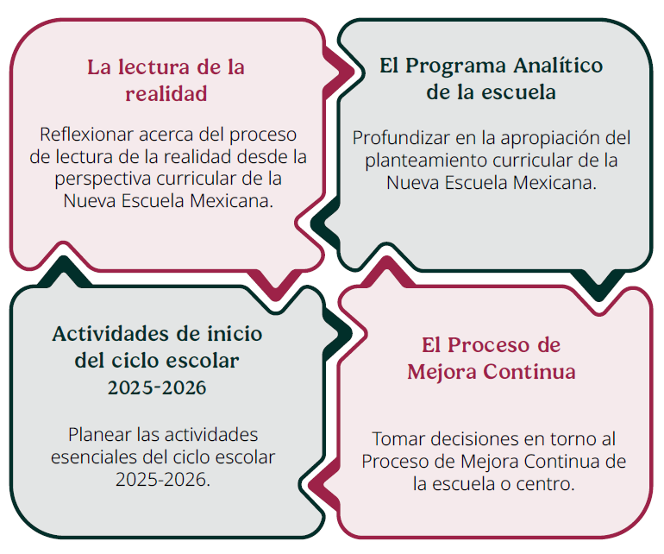
Temas y propósitos de la fase intensiva

Slide 3



Sesión 1: Lectura de la realidad
Propósito:
Reflexionar acerca del proceso de lectura de la realidad desde la perspectiva curricular de la Nueva Escuela Mexicana.

Slide 4


Insumos
Video del Secretario de Educación
Video Problematización de la realidad: https://www.youtube.com/watch?v=9cyD7zAAxQc
Anexo 1 Problematización: https://gestion.cte.sep.gob.mx/insumos/docs/2526_s0_insumos3_anexo1.pdf

Slide 5


Mensaje del Secretario de Educación
Como primera actividad se les invita a ver el mensaje del maestro Mario Delgado Carrillo, Secretario de Educación Pública, para agentes educativos y docentes.

Slide 6


Leer de manera crítica la realidad implica no solo enlistar problemas sino interrogarlos, supone también cuestionar esquemas de pensamiento estáticos que nos impiden comprenderla en toda su complejidad.
Más aún, la lectura de la realidad tiene como horizonte la posibilidad de su transformación.

Slide 7


En el marco del proceso de codiseño para la construcción del Programa Analítico leemos la realidad para integrarla al trabajo de los contenidos y dar sentido a lo que se aprende, de manera que niñas, niños y adolescentes cuestionen lo que pasa en su entorno y desarrollen capacidades que les permitan incidir en los problemas sociales.

Slide 8



A su vez, en el Proceso de Mejora Continua leemos la realidad porque queremos mejorar algún aspecto de lo que hacemos cotidianamente, porque analizamos los retos de nuestra práctica y nos damos cuenta de lo que niñas, niños y adolescentes necesitan para vivir su vida con bienestar y participar de manera activa en la sociedad.

Slide 9



Por ello, es fundamental fortalecer nuestras propias capacidades y desarrollar algunas otras, que quizá hasta el momento no hemos necesitado, para realizar la lectura de la realidad y el ejercicio de problematización al que alude.
Así obtendremos elementos esenciales para la elaboración del Programa Analítico y del Programa de mejora continua.

Slide 10
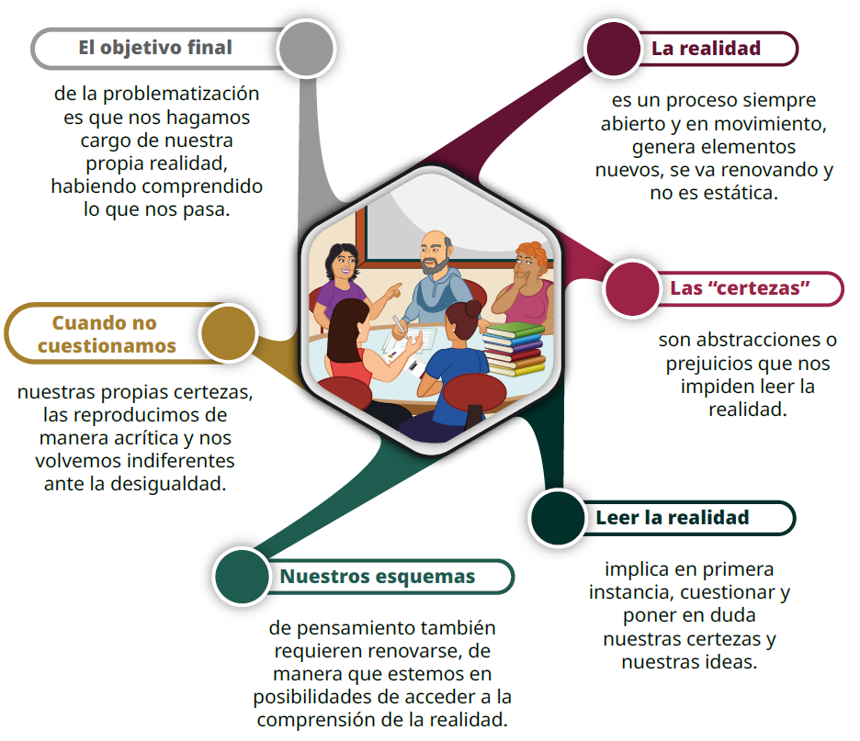

Analicemos el video “Problematización de la realidad”.
Registremos en parejas las ideas clave.

Slide 11

Análisis de certezas y problematización
Trabajo en equipos:
Analizar ejemplos de “certezas” que obstaculizan la comprensión de la realidad.
Cada equipo compartirá 3 certezas identificadas en su contexto escolar y cómo podrían cuestionarlas.

Slide 12



La lectura de la realidad escuela-comunidad-región-país que realiza el
colectivo, implica el análisis del diagnóstico de los aprendizajes de niñas, niños y adolescentes, así como reconocer sus distintas voces y expectativas.
En ella se establecen relaciones entre las condiciones educativas de la escuela y los distintos retos que enfrenta: los procesos de enseñanza y aprendizaje en función de las características, condiciones, necesidades, intereses y capacidades de niñas, niños y adolescentes y su inclusión en ámbitos sociales, culturales, económicos, políticos y ambientales más amplios, así como la infraestructura, los materiales de la escuela y las condiciones de la comunidad.
Este proceso va más allá de una lectura inicial, que sólo muestra ciertas características, tanto de la escuela como de quienes asisten a ella. (SEP, 2024b, p. 66)

Slide 13


Pausa activa: “El espejo inquieto”
Instrucciones:
Ponte de pie y busca una pareja.
Decidan quién será el “espejo” y quién será la “imagen”.
La imagen realizará movimientos lentos y variados (estirarse, girar el tronco, levantar brazos, agacharse).
El espejo imitará exactamente los movimientos en tiempo real.
A los 2 minutos, cambien de roles.
Al finalizar, regresen a su lugar y comenten en una frase: ¿Qué tan fácil fue seguir a tu compañero?

Slide 14



Ejercicio de problematización
Presentar en pantalla el Anexo 1 del documento.
Explicar paso a paso el ejercicio de problematización.
En equipos analizan un problema concreto del contexto escolar siguiendo la guía del anexo.
Compartir en plenaria sus hallazgos.

Slide 15



Narrativa pedagógica
Individualmente, redactar una narrativa sobre cómo veo la realidad educativa de mi escuela y cómo influye en mi planeación.
Compartir en plenaria algunas narrativas.

Slide 16



Cierre y acuerdos
Poner en común hallazgos de la problematización.
Resumir ideas para retomar en la siguiente sesión.

